Slide 1
议题一：人工智能课程开发与应用
汇报人：陈虹宇
预计时间：20分钟
人工智能课程开发与应用
2019年9月5日

Slide 2
人工智能课程概述
课程概述：
本项目包含在线文档（https://ai.hass.live 后面会迁移到bnu.edu.cn域名） 以及配套的教学材料（PPT、教案、学习单），目前共计6章24节。内容不断更新，具有良好的灵活性和扩展性
包含6个有所关联、逐步递进的项目构成的章节。分别涉及物联网、机器人、机器视觉、语音识别和控制等人工智能热点内容。机器人和小车等均由3D打印自行设计，硬件采用树莓派等开源硬件
课程完善与试用：
2019年9月—2020年1月（上半学期）
在北师大二附中人工智能社团试用完善，确定16课时的核心课程
在北京八中、景山学校进行核心课程的试用
人工智能课程开发与应用
2019年9月5日
Notes:
90 hours travel
IEEE Computer Society & IEEE Technical Committee on Learning Technology
Next year 爱沙尼亚

Slide 3
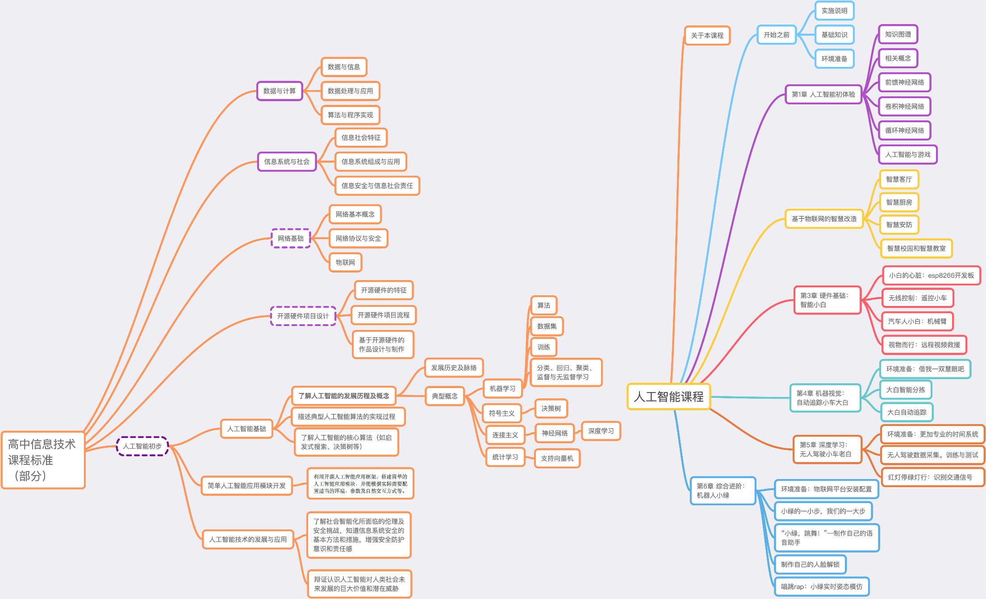
人工智能课程结构
涉及课标：
必修（共2模块）
模块1数据与计算
模块2信息系统与社会
选择性必修（共6模块）
模块2网络基础
模块4人工智能初步
模块6开源硬件项目设计
文档结构：
以课标为重要参考，
包含基础知识、人工智能在线和游戏体验、基于人工智能开源框架和硬件的项目等
人工智能课程开发与应用
2019年9月5日
Notes:
90 hours travel
IEEE Computer Society & IEEE Technical Committee on Learning Technology
Next year 爱沙尼亚

Slide 4
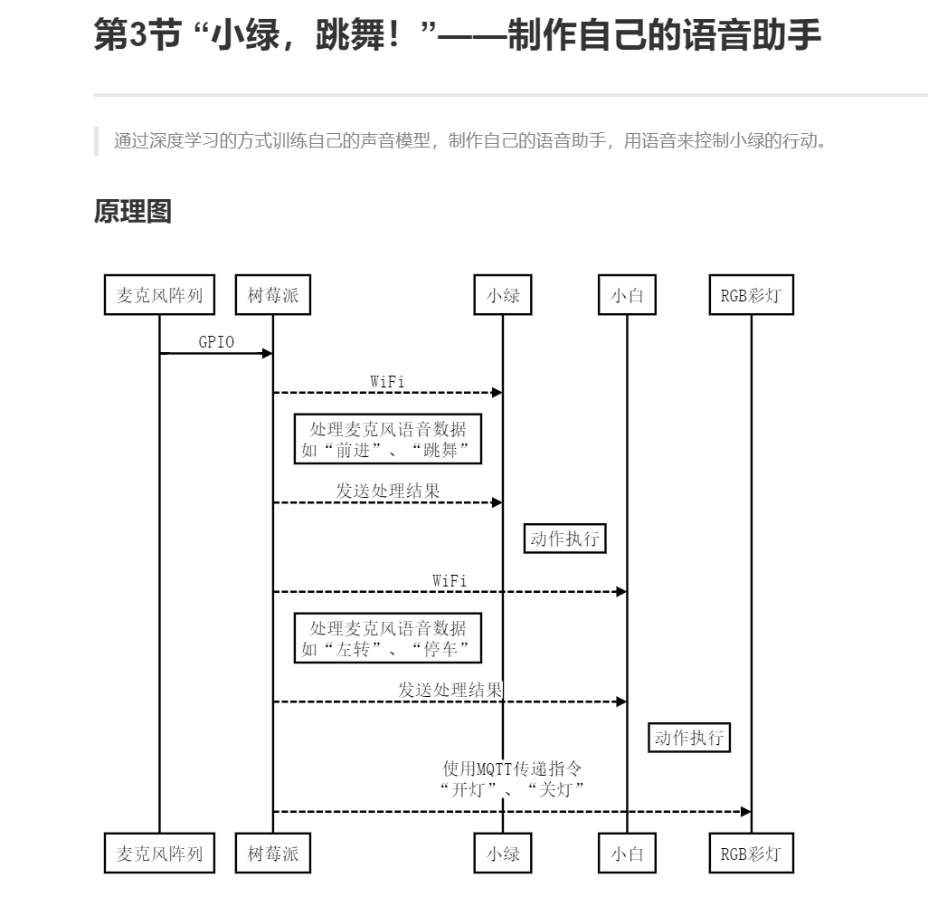
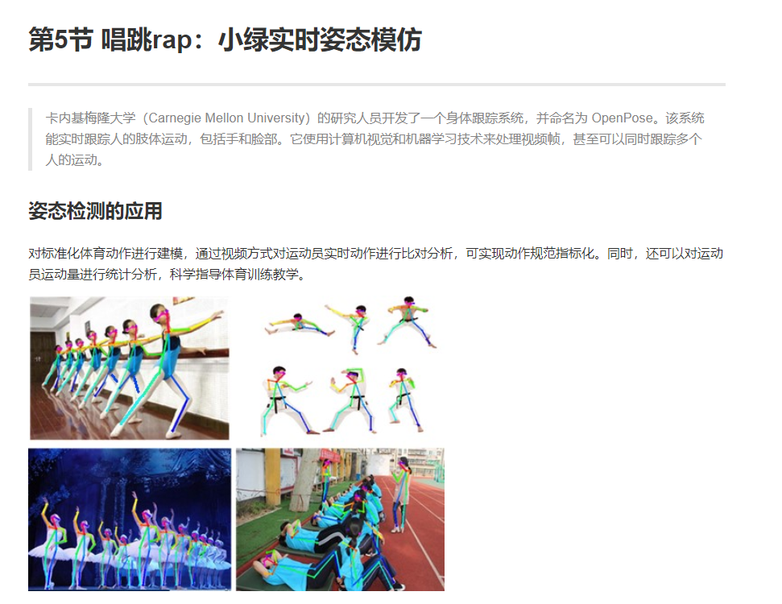
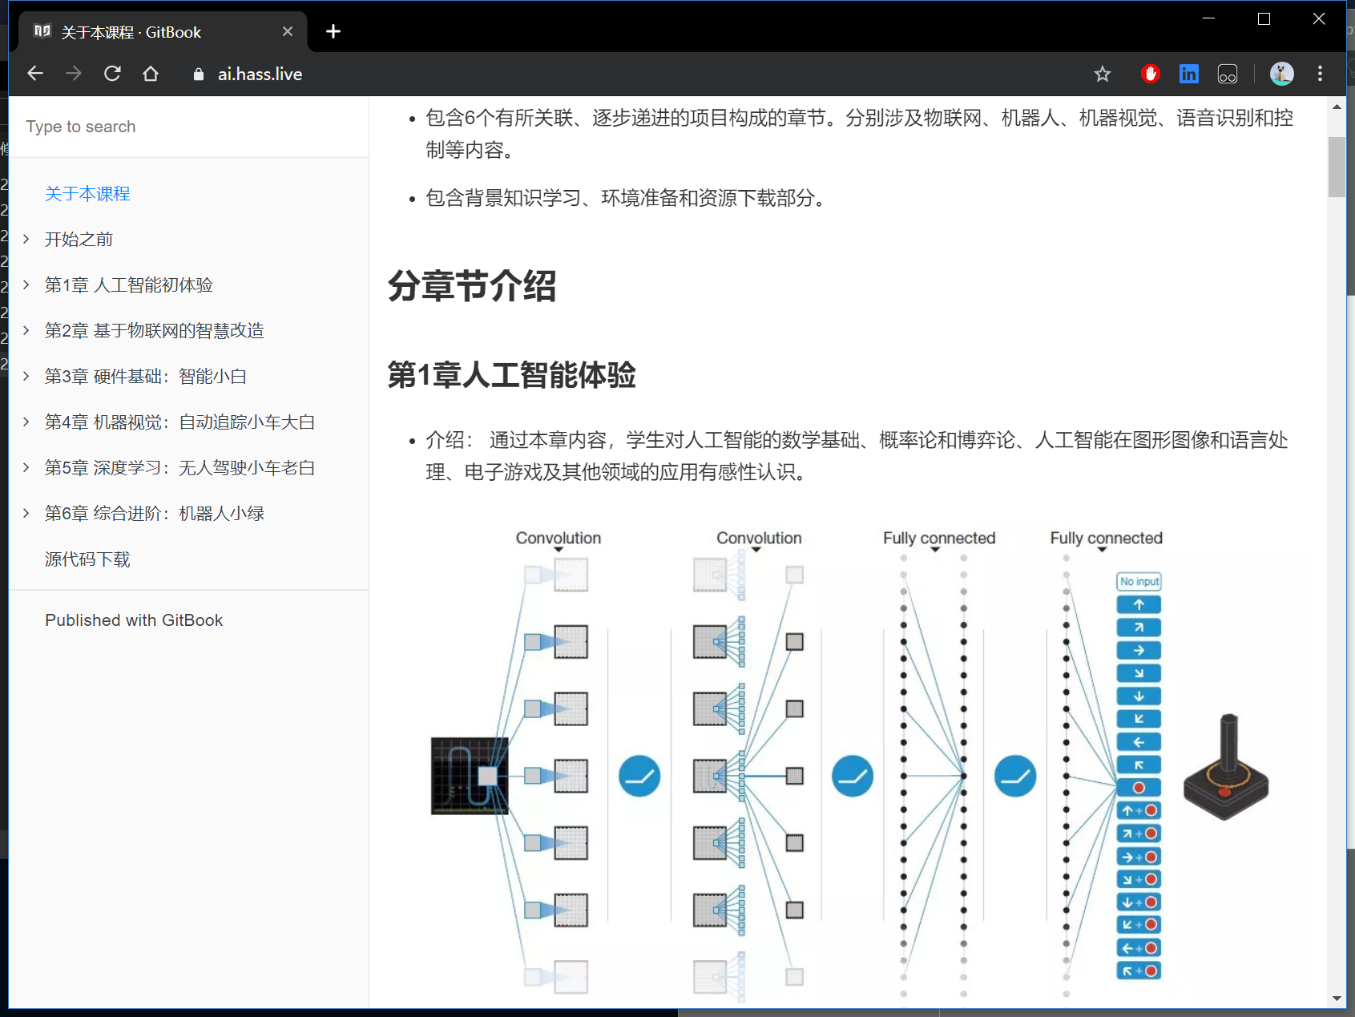
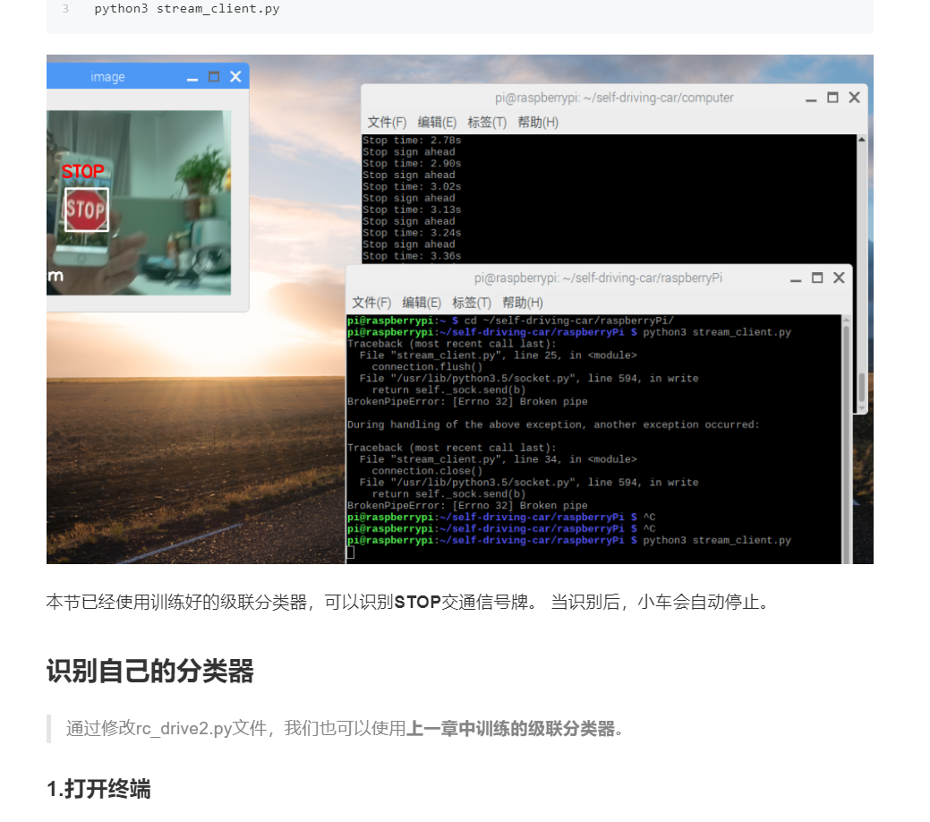
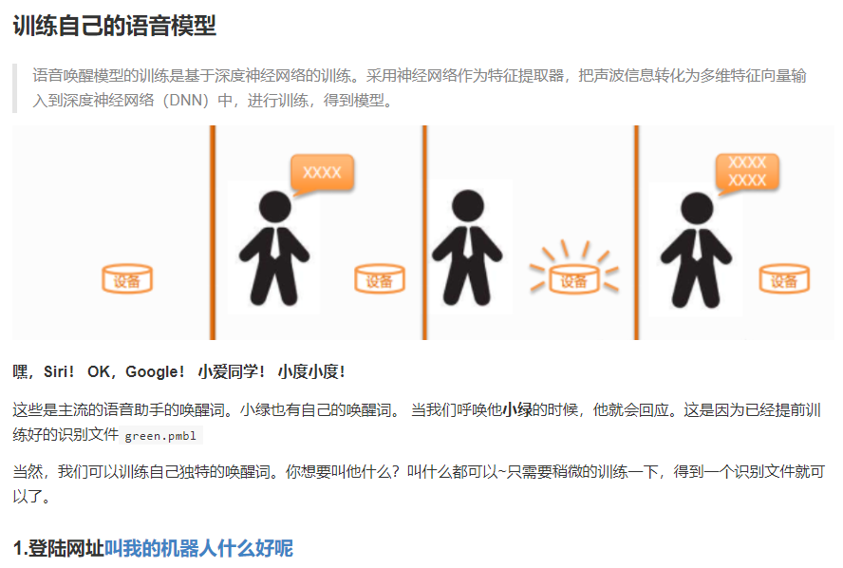
在线文档举例
每一节均包含完整的操作步骤、详细的示意图、硬件清单、知识讲解等
人工智能课程开发与应用
2019年9月5日
Notes:
90 hours travel
IEEE Computer Society & IEEE Technical Committee on Learning Technology
Next year 爱沙尼亚

Slide 5
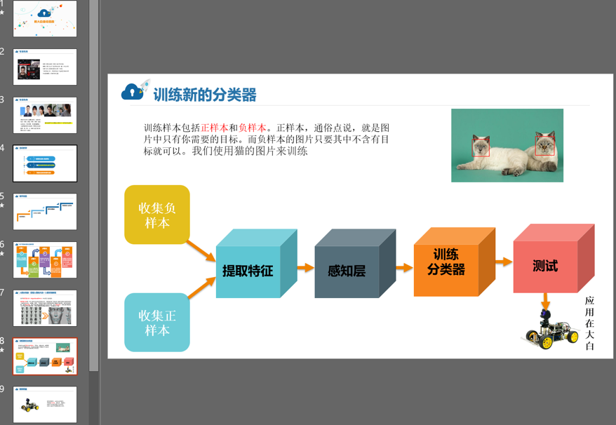
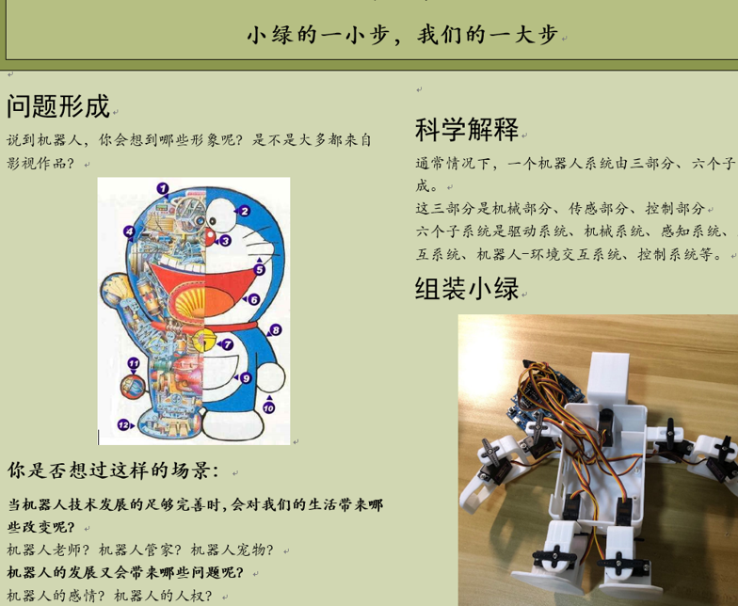
教学材料举例
基于实际使用情况进行开发迭代，保障使用效果无障碍死角
部分课程还包含视频讲解
人工智能课程开发与应用
2019年9月5日
Notes:
90 hours travel
IEEE Computer Society & IEEE Technical Committee on Learning Technology
Next year 爱沙尼亚

Slide 6
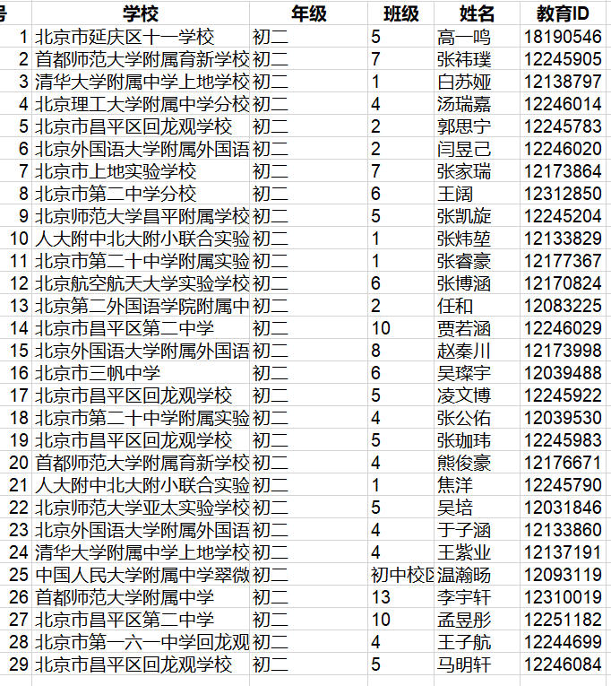
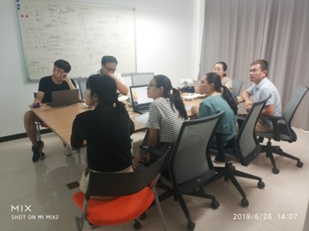
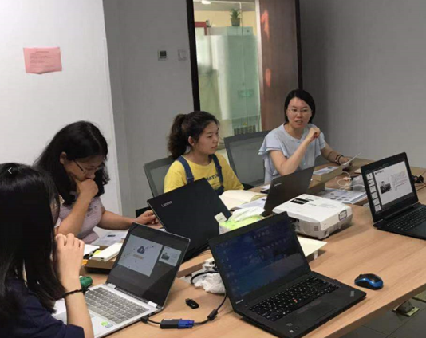
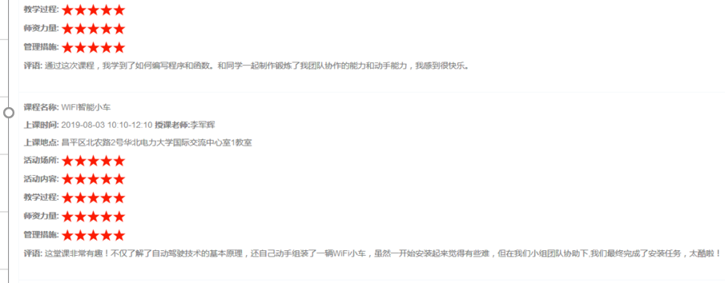
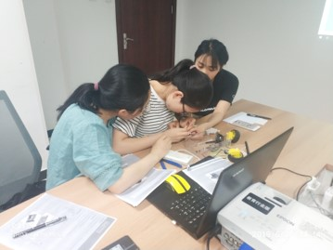
试用评价
北京市初中开发科学实践课程约300人次，试用课程为第三章物联网智能小车
从后台统计反馈和打分。评价均较为正面。五星好评占比88.3%
研究院同学和北师大学生进行了体验试用，收取了修订建议
人工智能课程开发与应用
2019年9月5日
Notes:
90 hours travel
IEEE Computer Society & IEEE Technical Committee on Learning Technology
Next year 爱沙尼亚

Slide 7
课程落地
高校课程：
面向北师大珠海校区大一新生开设的人工智能教育通识课，时间为2019学年第二学期
内容平台运营：
通过MOOC视频培训，在抖音短视频、哔哩哔哩发表视频建立影响力
建立平台，众包数据集、算法和配套的案例
尼日利亚：
人工智能课程开发与应用
2019年9月5日
Notes:
90 hours travel
IEEE Computer Society & IEEE Technical Committee on Learning Technology
Next year 爱沙尼亚

